Slide 1
應日系交換留學抵免說明會
日期:2024年10月21日
主講人:應日系辦

Slide 2
抵免申請時間:
線上申請開放大約落在開學前後一週。實際時間請依學校行事曆為主。
若111-2出國，預計112-1回國，須於112學期開學前後一週內提出抵免申請。若111-2為大四最後一學期，而112學期開學後提出抵免，則必定會延畢，112-1學期抵免流程跑完後，可以在112-1學期拿到畢業證書。

Slide 3
抵免申請方式
基本上以線上抵免為主，但若符合以下任一情況，改為紙本申請。
抵免情形為a.多門抵1門課b.抵免外系選修學分，符合上述任一條件，則無法申請線上抵免，一律申請紙本抵免。紙本申請，資料提交系務會議審議，審議通過後方可抵免。
學程抵免一律跑紙本，能否抵免請詢問外語學院秘書並提供相關文件(成績單、課程大綱)。

Slide 4
抵免流程:
正常抵免
線上抵免
需提供成績單及課程大綱給老師審核並取得同意
學分抵免申請系統
多門抵1門課/ 抵免外系選修學分
紙本抵免
抵免需取得老師同意並請老師在申請表上簽名
備齊資料後繳交至系辦
應檢附資料:
成績單
課程大綱
老師同意抵免證明(非必要)
※請彙整成一個檔案上傳
應檢附資料:
成績單
課程大綱
抵免申請表
*沒有成績單的同學一樣線上抵免，
實際操作請參照第8頁「抵免應檢附資料」。

Slide 5
抵免學分及注意事項
1.抵免只能申請1次。(線上及紙本各1次，皆同學期)紙本需透過會議審議通過才能順利抵免成功。※會議不一定會通過。
2.系至多承認外系選修12學分，超過不予認列。
3.抵免學分要件，抵免課程及格分數大學部60分、碩士70分以上。
4.學士只能抵免學士的課程，不能拿學士的課程抵免碩士課程。
5.可抵免學分數：
研究生可抵免學分數不得超過畢業學分二分之一(不含論文)，15學分。
曾是研究生肆業之學生，可抵免學分數不得超過畢業學分三分之二(不含論文)，19學分。
大學生可抵免學分數，為畢業總學分數二分之一為上限，四技64學分、二技36學分。

Slide 6
抵免課程審核1
抵免課程應課程名稱、課程內容、課程性質，三者之一符合，方得互抵。也就是說，選擇抵免課程時，第一先看課名是否相同；課名不一樣時，內容要一樣(課程領域，例如文化抵文化、經濟抵經濟）；內容也不一樣時，性質要一樣（日語聽、說、讀、寫技能相符，非日語課程請改用外系選修學分抵免）。不過最重要的還是「授課老師同意」。
除外系選修課程外，抵免皆須得到授課教師同意，建議同學事先詢問授課教師並提供成績單及課程大綱給老師審核。
若抵免學分為外系選修課程的學分（應英系、運籌系等外系開設課程），課名須相符。
只能抵免自己入學年度後的課程。(109學年入學的只能抵免109學年之後)

Slide 7
抵免課程審核2
特殊課程：
a.「綜合日語進階」為畢業門檻補救補選課程，不予抵免。
b.「實務專題」須提供活動照片、專題海報(作品)及專題書面報告書(電子檔)，方可抵免。
抵免課程難度(由易到難)：選修>必修>學程>>>>實務專題

Slide 8
抵免應檢附資料
尚未拿到成績單時，請先上傳空白word檔，檔案名稱為「成績單後補」。系辦先行審核課程名稱及學分數，沒問題會先退回，請同學拿到成績單後再送一次申請。
線上抵免
留學學校成績單。
留學課程課程大綱。
教師同意抵免之信件截圖(不一定要，如有請檢附)
紙本抵免
抵免申請單。(除了外系選修學分外，提交時要有授課老師同意抵免的簽名)
留學學校成績單。
留學課程課程大綱。
重要!!除了抵免外系選修學分外，不論線上或紙本抵免，
皆應事先詢問授課教師是否同意抵免

Slide 9
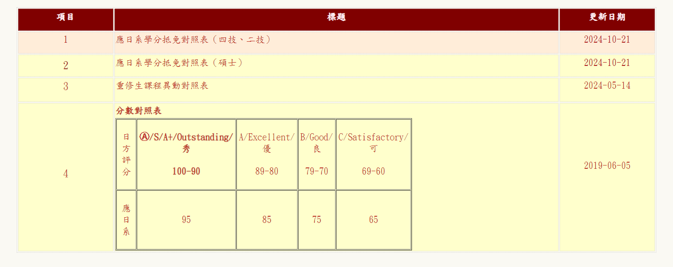
抵免會利用到的網站
學分抵免系統(路徑：學校網頁➙在學學生➙教學服務➙學分抵免申請 系統）提出申請時，請將抵免相關附件彙整成一個電子檔後上傳。
紙本抵免申請表(路徑：學校➙教務處➙表單下載➙ 學習輔導組）
課程查詢系統(路徑：學校網頁➙訪客➙課程查詢系統)
學分抵免對照表及分數對照表（路徑：本系網➙課程規劃➙學分抵免及課程異動等相關課程表單）

Slide 10
其他:
1. 查詢國立高雄科技大學學生學分抵免要點
2. 出國前先確認本身未修畢學分數，以利回國後順利
畢業。
3. 碩士班:於姊妹校參與任一論文發表會，回國後即
可免參與「中間發表會」。

Slide 11
以上資料若有修改或異動，
以後續系所公告補充為主。

Slide 12
Q&A

